Slide 1

Projektarbete hållbar utv. och etik
Utmaning VT4
Grupp 4
21-12-12

Slide 2
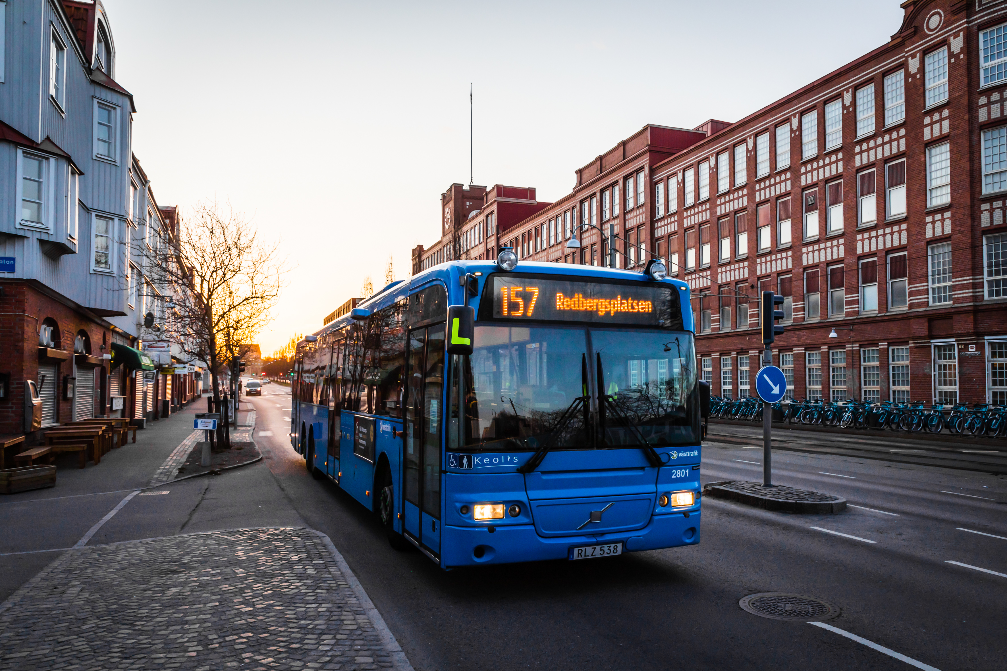
Utmaningen
- Fler bytespunkter utanför stadskärna
- Förbättra bytesupplevelsen

Slide 3
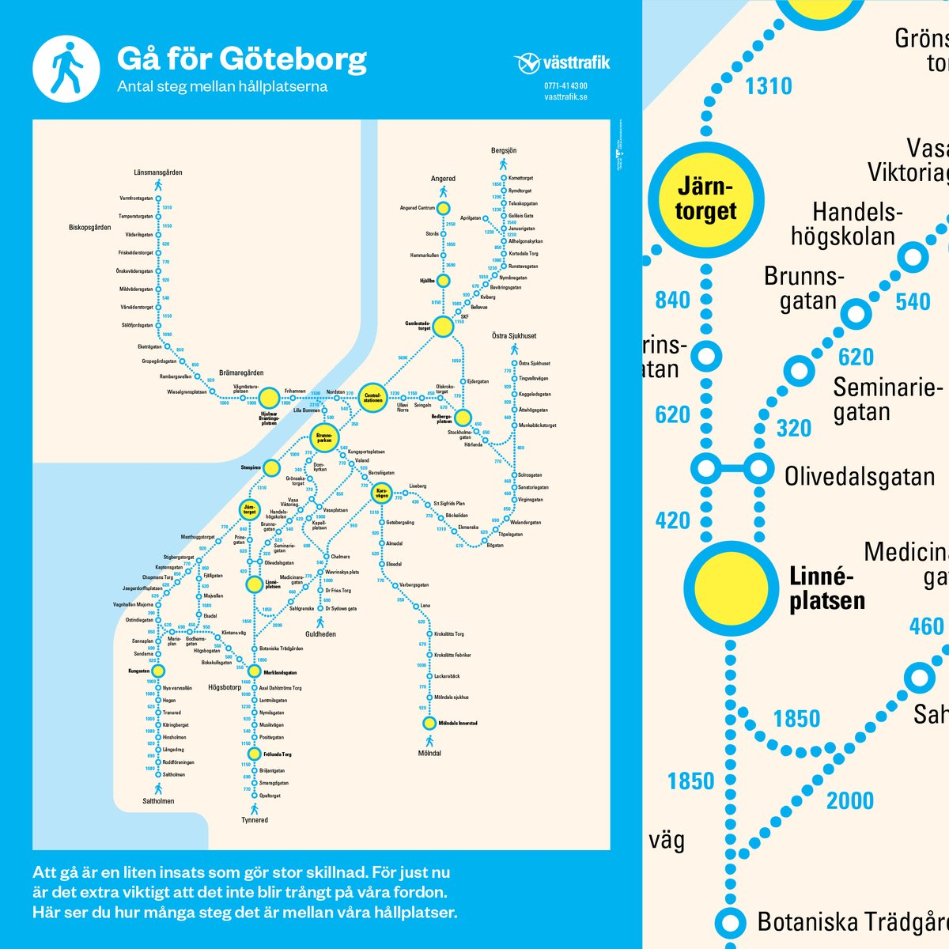
Vår idé
Utöka reseplaneraren med fler faktorer
Trygghet - Belysning - Omgivning - Trängsel
Tid - Säkerhet vid byte - Tid för gång
Avcentralicering av noder

Slide 4
Appen

Slide 5
Förbättringar

Slide 6
TACK
ArturGasparyan Axel Widerstrand Gustav Kalander Viktor Frideen Wilmer Eriksson

